Slide 1
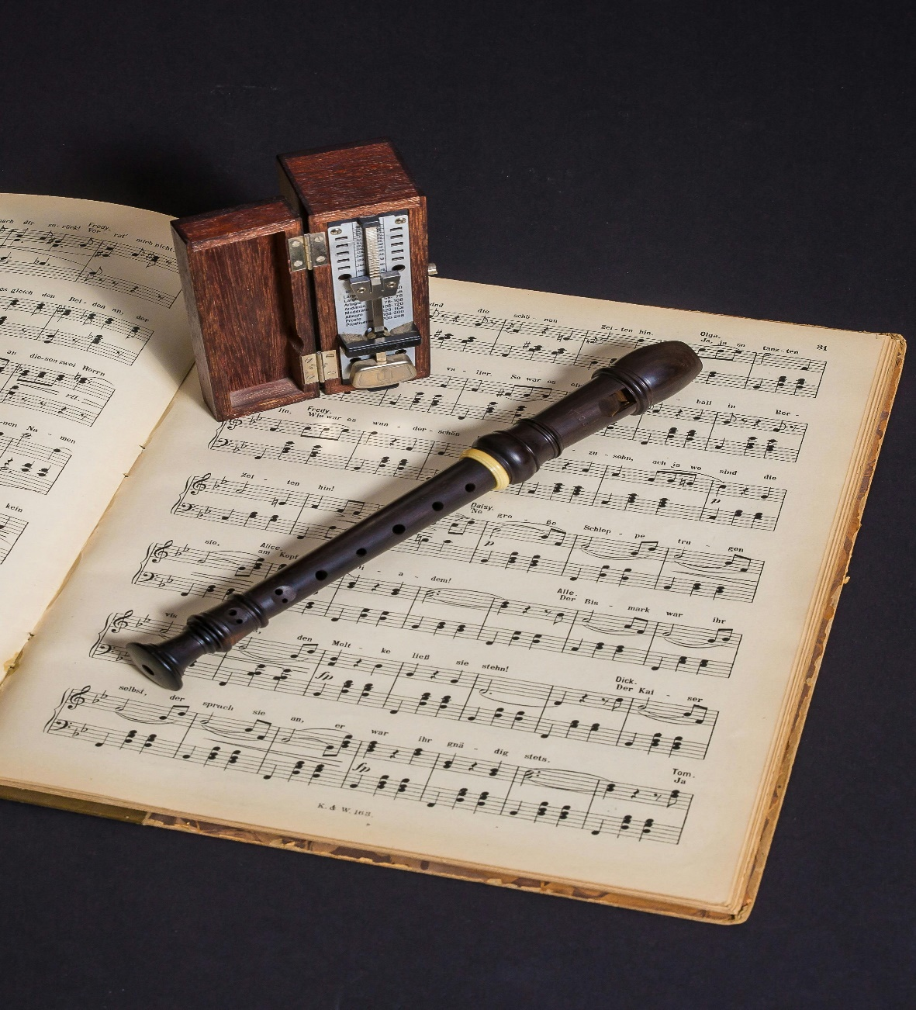
Lyt til fløjtetoner i farver
Gundsø Omsorgscenter
Torsdag den 10 og 24.april
Tirsdag den 6,maj.
Onsdag den 28.maj
Tirsdag den 10.juni Kl. 10.45 – 11.30 Pårørende er velkommen og det foregår i cafeen/plejen
Tværfløjtenist Christine Christiansen gæster Gundsø Omsorgscenter med et program bestående af forårets lyse hymner, hits af bl.a. The Beatles, Shubidua og Kim Larsen samt iørefaldende melodier fra musicals. En spraglet buket af muntre toner, som lytterne kender og kan synge eller nynne med på.
Mellem stykkerne siger Christine et par ord om musikken.

